Slide 1
Chào mừng quý thầy, cô giáo
đến với lớp 4A
Họ và tên: Lù Thị Hà
Đơn vị công tác: Trường PTDTBT TH Sàng Ma Sáo

Slide 2
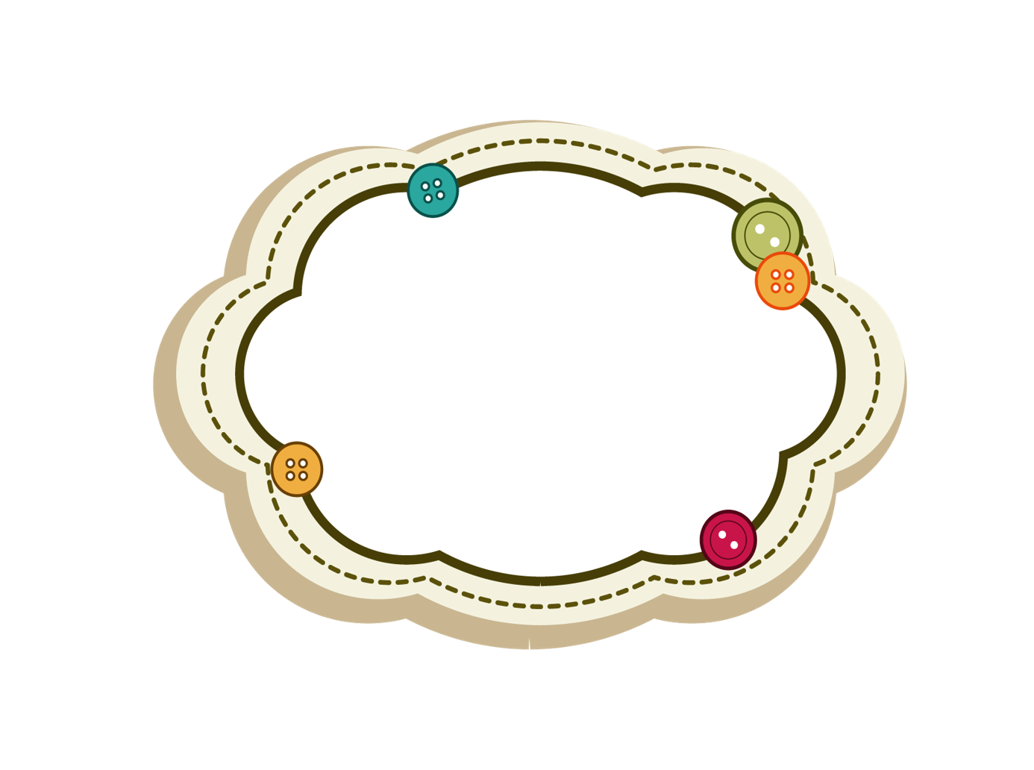
K
H
Ở
I
Đ
Ộ
N
G
Tư Bùi

Slide 5
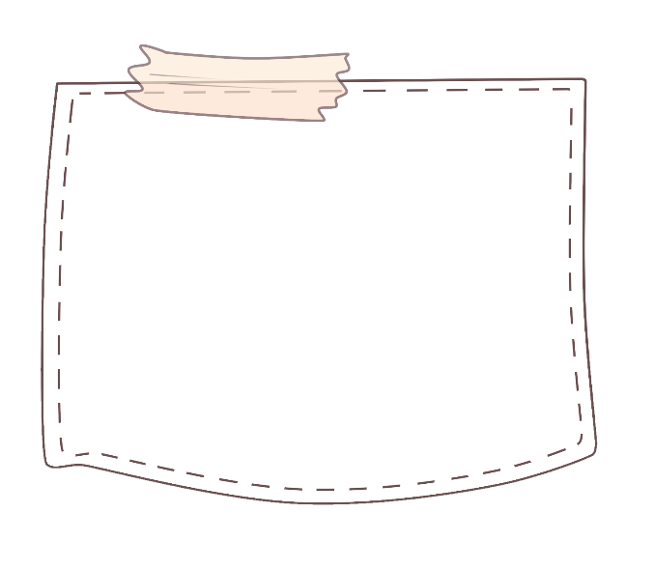

Slide 6
4
a) Tính rồi so sánh
a) Tính rồi so sánh
=
=
$$= \frac{2}{12}$$
$$x \frac{3}{5}$$
$$= \frac{6}{60}$$
$$= \frac{1}{4}$$
$$\frac{6}{15}$$
$$= \frac{6}{60}$$
$$= \frac{1}{12}$$
$$x \frac{1}{5}$$
$$= \frac{1}{60}$$
$$= \frac{1}{2}$$
$$\frac{1}{30}$$
$$= \frac{1}{60}$$
x
x
$$= \frac{1}{10}$$
$$= \frac{1}{10}$$

Slide 7
b) Lấy ví dụ tương tự câu a rồi đố bạn thực hiện

Slide 11
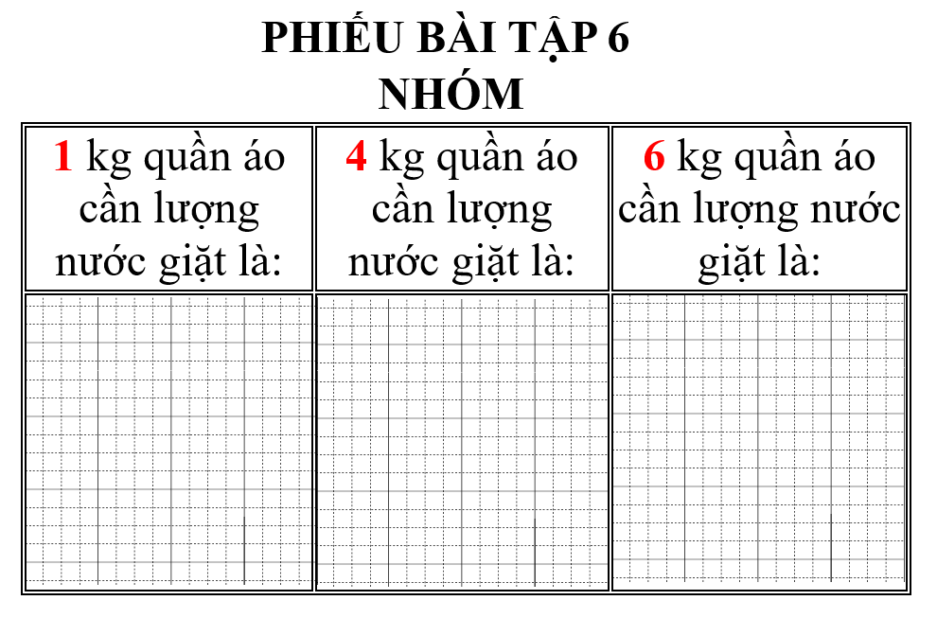
$$\frac{1}{2}$$
(nắp)

Slide 12
$$\frac{1}{10}$$
8
Một vòi nước bị hỏng, mỗi giờ vòi nước đó bị rò rỉ xô nước.
Hỏi trong 5 giờ vòi nước đó bị rò rỉ bao nhiêu phần xô nước?
Hỏi trong 1 ngày vòi nước đó bị rò rỉ bao nhiêu phần xô nước?
$$\frac{1}{10}$$
Tóm tắt: 1 giờ: xô nước?
5 giờ: ? xô nước?
1 ngày: ? xnước

